Slide 1


Sooline Võimestamine noorteprogramm
Korraldab: Sillamäe Lastekaitse Ühing
Koolitab: Peace Child Eesti
Toetavad: Hasartmängumaksu Nõukogu ja Sotsiaalministeerium.

Slide 2
Sillamäe Lastekaitse Ühing
Missioon: kaitsta laste õigusi ja võimestada noori.
Visioon: õiglane ja teineteisega arvestav ühiskond, kus nii lapsi kui noori koheldakse kui täisväärtuslikke inimesi.
www.sscw.ee

Slide 3






























KOOSTÖÖ

Slide 4
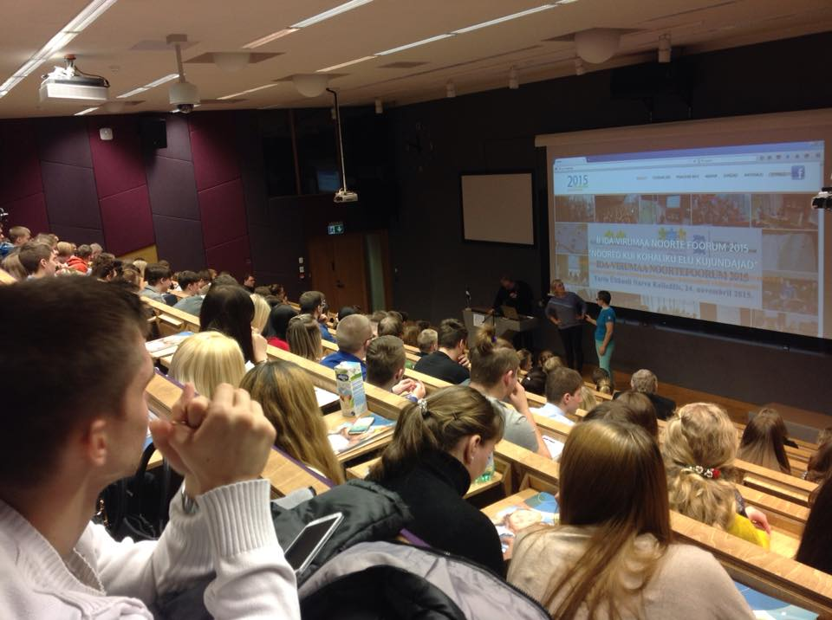
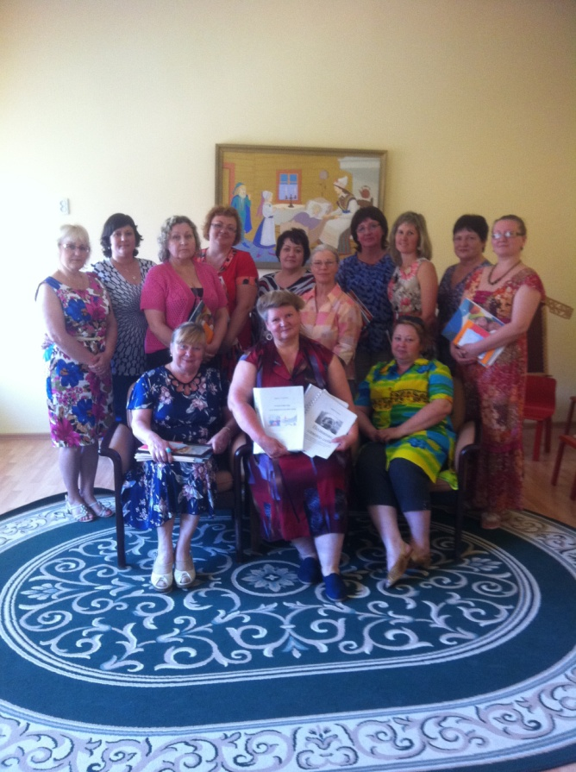
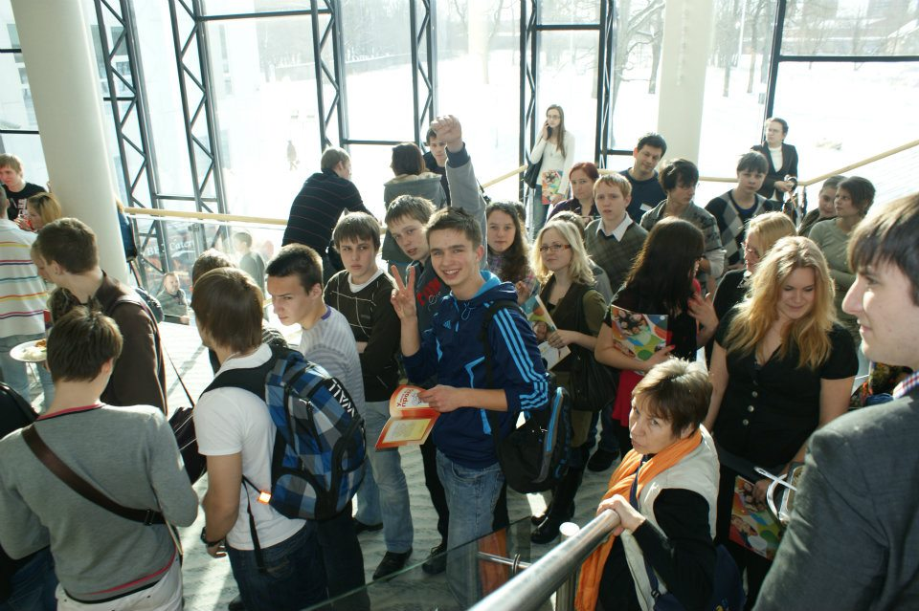
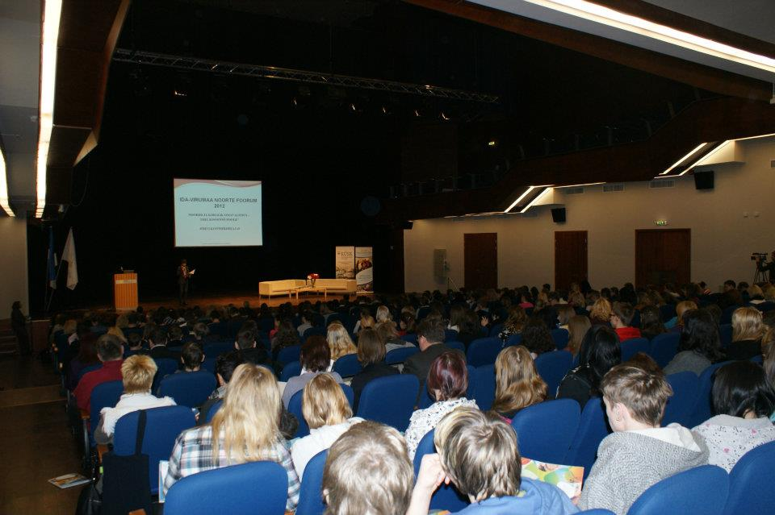
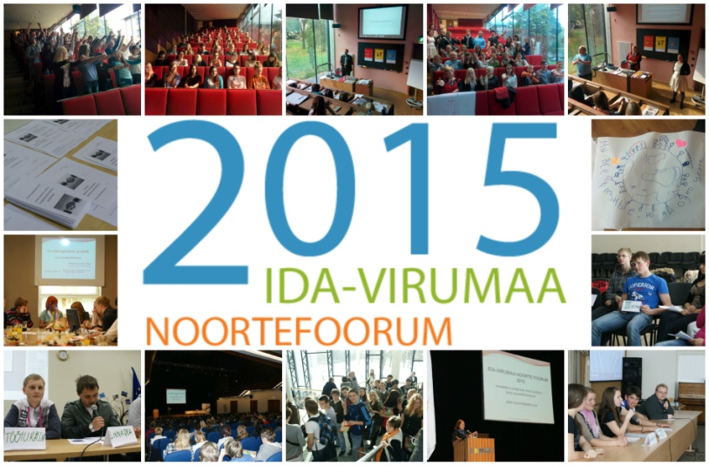
PROJEKTID 2015
“Kasvame koos - Jalutuskäik õiguste ja kohustuste maal koos vanaemaga”.
Ida-Virumaa Noortefoorumid

Slide 5
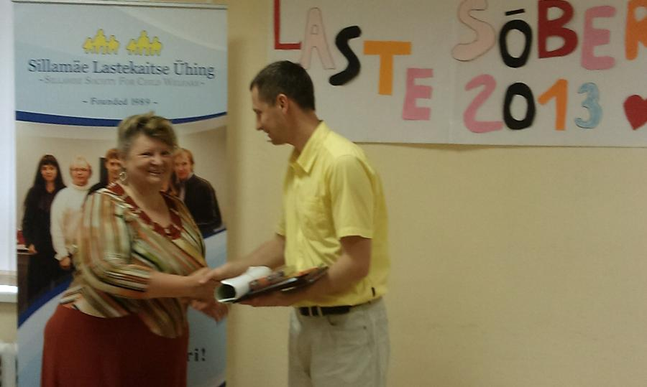

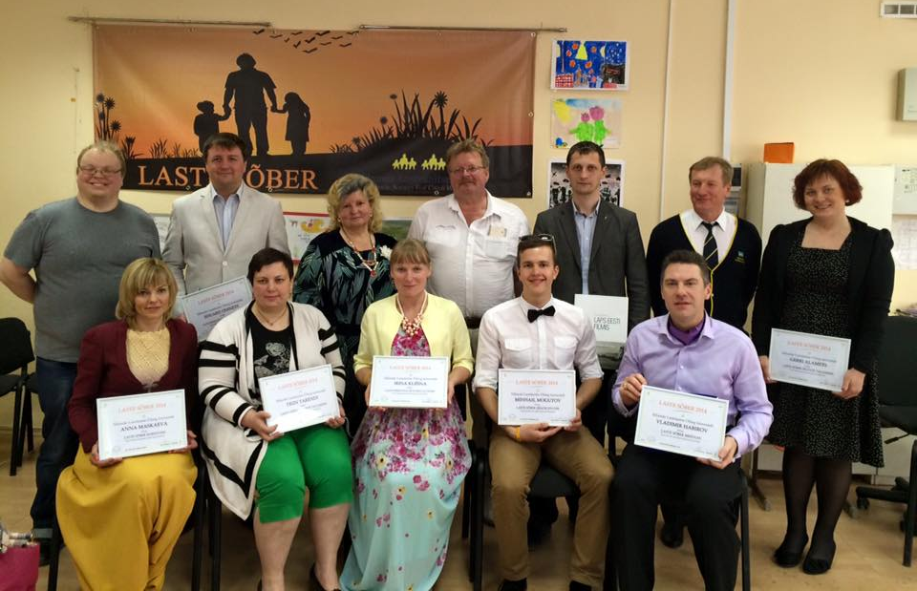
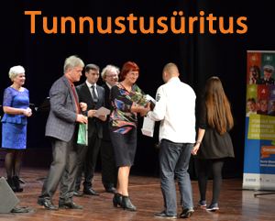

TUNNUSTUS JA SSCW FOND
Iga-aastane tunnustusauhind “Laste Sõber”
Ida-Virumaa Kodanikuühikonna tunnustusüritus
Tunnustamine “Noor sädemeke”
Ida-Virumaa Laste ja Noorte abifond www.foundation.sscw.ee

Slide 6
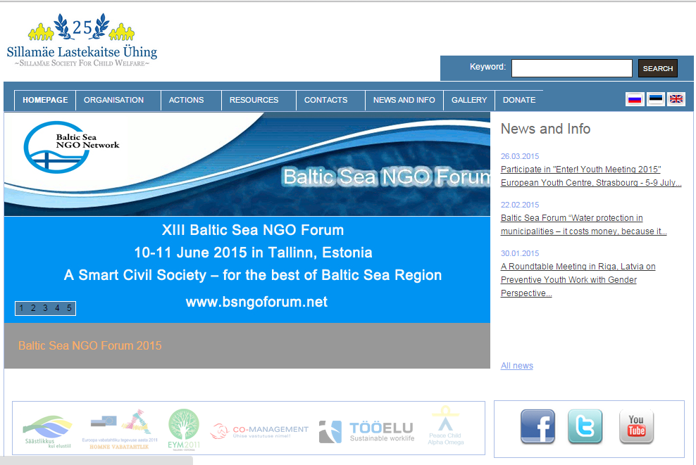
INFOLEVITUS - Kompaktne ja arusaadav
Pea veebiportaal: www.sscw.ee
Ida-Virumaa Kodanikuüshikonna Foorum www.foorum2014.sscw.ee
Projekt “Säästlikkus kui elustiil” www.sustainable.sscw.ee
Projekt “Co-management” http://co-management.sscw.ee
Projekt “Jätkusuutlik tööelu” http://tooelu.sscw.ee
Euroopa Noorte Kohtumine 2011: Jätkusuutlik Areng ww.eym2011.eu
Projekt „Homne Vabatahtlik“ http://vabatahtlik2011.sscw.ee/
KEELED
EESTI
VENE
INGLISE
LEVITUS JÄRGMISTE KANALITE KAUDU:
ELEKTROONILISED, UUDISKIRI, TRÜKIMEEDIA,
PARTNERITE KONTAKTVÕRGUSTIKUD JA SOTSIAALMEEDIA

Slide 7


OLEME VALMIS KOOSTÖÖKS!
MTÜ Sillamäe Lastekaitse Ühing
Viru 22a-11, Sillamäe 40232
Ida-Virumaa, Eesti
Fax: +372 6250059
Tel: +372 55602993, 55550303
E-mail: info@sscw.ee
Web: www.sscw.ee

Slide 8
Peace Child Eesti
Peace Child Eesti on mittetulundusühing, mille eesmärkideks on laste ja noorte inimeste kaasamine ja võimendamine, laste- ja noorsooalase tegevuse arendamine ning osalemine laste ja noorsootööpoliitika väljatöötamises ja rakendamises .
Peace Child Eesti peamised koostööpartnerid on Lastekaitse Liit, Sillamäe Lastekaitse Ühing ja Suurbritannia organisatsioon Peacechild International.
WWW.PEACECHILD-ESTONIA.ORG – TALLINN NGO

Slide 9
Sooline Võimestamine noorteprogramm
Korraldab: Sillamäe Lastekaitse Ühing
Koolitab: Peace Child Eesti
Toetavad: Hasartmängumaksu Nõukogu ja Sotsiaalministeerium.

Slide 10

Projekt
Projekt „Sooline Võimestamine noorteprogramm“ on noortele suunatud projekt, mis käsitleb eelkõige soorolle ja soostereotüüpe, seetõttu, et naised on endiselt ebasoodsamas olukorras nii otsustusprotsessis, töövõimalustes, peremudelites ja teistes olulistes küsimustes ning Eesti ühiskonnas valitseb traditsiooniline suhtumine soorollidesse. Projekt koosneb interaktiivsetest hariduslikest tegevustest, viiakse läbi infokampaania ja koolitused kohalikes koolides ning projekti peaüritusena on lõplik noorteseminar Tallinnas.

Slide 11
Projekt
Projekti eesmärgiks on edendada koolinoorte seas teadlikkust sügavalt juurdunud soolisest ebavõrdsusest igapäevases sotsiaalses kontekstis ning stereotüüpidest ja eelarvamustest, mis seda toidavad ning luua vahendeid ebavõrdsuse vähendamiseks. Edendada soorollide ja –stereotüüpide alast diskussiooni, mis on vajalik konstruktiivsete lahenduste leidmiseks. Pakkuda soolise võrdõiguslikkuse alaseid konstruktiivseid teadmisi ja oskusi haridussüsteemis, et tagada varajane sekkumine eelarvamuste ja stereotüüpide kinnistumisse.
Projekti sihtgrupiks on Tallinna ja Ida –Virumaa üldhariduskoolide gümnaasiumiklasside õpilased ja noored 17-26 aastat ja erinevad kohalikud noorteorganisatsioonid ja mittetulundusühendused läbi eelnevate projektide ja tegevuse kaudu loodud koostöövõrgustiku.

Slide 12
Projekti tegevused
interaktiivsetest hariduslikest tegevustest ja koolitused (workshopid) kohalikes koolides
viiakse läbi infokampaania
kohaliku tasandi noorte hoiakute uuring - eesmärgiga kaardistada noorte suhtumine soorollidesse ja stereotüüpidesse. Viiakse läbi paralleelselt koolitusteg
Projekti peaüritusena on lõplik seminar-konverents Tallinnas 25.05.2016.

Slide 13
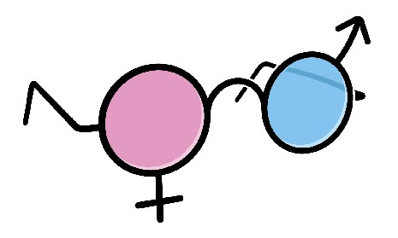

Sooline võimendamine WORKSHOP
Peace Child Eesti

Slide 14
Workshop
Igas workshop’is osalejaid 30-40 inimest.
Kestvus kuni 2 tundi.
Oodatud on võrdselt mõlema soo esindajad, erinevas vanuses.
Käsitlemisele tulevad erinevad soolise võrdõiguslikkuse ja soo mõistega üldisemalt seotud teemad nagu stereotüübid, eesmärgi seadmine ja takistused, juht ja juhi roll ühiskonnas ning muud teemad.

Slide 15
Kas soo küsimused on olulised?
Käesoleva projekti eesmärgiks on tõsta teadlikkust soo teemadega seotud küsimustes ja edendada vastuvõtlikkust vajalike sotsiaalsete muutuste suhtes.
Kas tänapäeva Eestis on vaja projekti, mis keskendub soolisele võimendamisele?
  Põhikoolist väljakukkuvatest ja lastekodudes viibivatest lastest on umbes 2/3 poisid, samal ajal kui üliõpilaste hulgas on meeste osakaal kõigest 1/3.
  Täisajaga töötavate naiste palk on meeste palgast 71%.
  Naised tegelevad rutiinsete igapäevatöödega, meestele jäävad perioodilisemad ja suuremad tööd.

Slide 16
Soo erinev tähendus
Bioloogiline sugu, millega oleme sündinud.
Sugu kui rollide kogum, käitumismustrid, väärtused ja kohustused mida naised ja mehed on õppinud läbi oma perekonna, kogukonna ja ühiskonna. Need on sotsiaalselt konstrueeritud ja seega muudetavad, sest sõltuvad ajaloolisest, sotsiaalsest, poliitilisest, majanduslikust ja kultuurilisest kontekstist.

Slide 17
Soo erinev tähendus II
Bioloogiline sugu Sotsiaalne sugu
Naine sünnitab Kes kasvatab?
Bioloogiline sugu (ingl. k. sex) määratletakse lähtuvalt anatoomiast, füsioloogiast ja geneetikast. | Sotsiaalne sugu (ingl. k. gender) toimib kui isikusisene (intrapersonaalne) ja isikutevaheline (interpersonaalne) arusaam sellest, mida peetakse ühiskonnas naiselikuks või mehelikuks.

Slide 18
Mis on sooline võrdõiguslikkus?
Sooline võrdõiguslikkus ehk naiste ja meeste võrdõiguslikkus on naiste ja meeste
võrdsed õigused,
võrdsed kohustused,
võrdne vastutus
tööelus, hariduse omandamisel ja teistes ühiskonnaelu valdkondades osalemisel (SoVS § 1)

Slide 19
Võrdõiguslikkus vs võimendamine
Võrdõiguslikkus:
  Naiste ja meeste võrdsed õigused, kohustused, võimalused ja vastutus igas ühiskonnaelu valdkonnas osalemisel
Võimendamine:
  Enesekindluse arendamine. Usk oma väärtusesse ja võimetesse saavutada muutusi ning kontrollida iseenda elu.
  Arendada võimet luua valikuid ja kaubelda endale paremaid tingimusi.
  Arendada võimet saavutada muutusi valitsevas sotsiaalses korras.

Slide 20

Takistused muutuste teel
Huvide vastuolu meeste ja naiste vahel.
Huvide vastuolu naiste vahel – osad naised on paremas positsioonis kui teised.
Teised ristuvad ebavõrdsuse dimensioonid – sotsiaalne ja majanduslik ebavõrdsus, kuuluvus sotsiaalsesse gruppi, vanus jne.
Mis veel?

Slide 21
Small educational video
https://www.youtube.com/watch?v=oEJo5Ts4bhU

Slide 22

Entrepreneurship Diamond Ranking
1. Divide participants into groups (4- 6 people in each group).
2. Give each group an envelope of 10 cards. Sample titles:
  • Good idea
  • Meeting a need in the community
  • Marketing your project
  • Accountancy skills
  • Start up funding
  • Business proposal
  • Confidence to lead the project
  • Supportive family/friends
  • Vision
  • Ability to deal with the unknown
3. Draw the diamond ranking on the flip chart.
4. Ask participants to discuss the cards and arrange them in order of importance.
5. Repeat: there is no right or wrong answer.
6. Return to larger group and discuss findings.

